Slide 1
Intégrité à partir de clés secrètes
IFT3275 - IFT6271
H2016
Alain Tapp

Slide 2

Qu’est-ce que l’intégrité?
Nous avons vu comment des participants qui partagent une clé secrète peuvent s’échanger des messages à l’abri des oreilles indiscrètes.
Supposons que Bob reçoive un message chiffré C qu’il suppose provenir d’Alice. Il le déchiffre avec la clé K qu’ils partagent pour obtenir le message M.
Est-ce certain qu’Alice a vraiment écrit M pour Bob?
Est-ce que M est un nouveau message d’Alice pour Bob?

Slide 3
Intégrité à partir de clés secrètes
Un tel système, appelé code d’authentification de message, consiste en :
SK(.) et VK(.) tel que
VK(M,SK(M))=1 et
Vk(M,s)=0 si s≠SK(M).
Un algorithme S qui génère un code d’authentification (MAC) à partir de la clé et du message. Le code d’authentification (MAC) est défini par SK(M).
Un algorithme V qui vérifie le code d’authentification et le message à partir de la clé.

Slide 4



M de Alice
K
K
S=SK(M)
(M, S)
(M, S)
VK(M,S)=OUI
M de Alice

Slide 5

K
K
(M’, S’)
(M’, S’)
VK(M’,S’)=NON
M’ pas de Alice

Slide 6
M de Alice
K
K
S=SK(M)
(M, S)
(M’, S’)
(M, S)
(M’, S’)
VK(M’,S’)=NON
M’ pas de Alice

Slide 7
Propriétés des MAC
Un adversaire ignorant la clé secrète ne peut trouver un MAC valide pour un message qui n’a pas déjà été authentifié par l’expéditeur.
Ceci implique que l’adversaire ne peut pas modifier un message et espérer que le destinataire l’accepte comme provenant de l’expéditeur désigné.
Notez que l’intégrité n’a rien à voir avec la confidentialité.
Un message intègre n’a pas à être confidentiel.
Un message confidentiel n’a pas à être intègre.
L’intégrité d’un message ne veut pas dire qu’il est frais!

Slide 8

Intégrité n’est pas fraîcheur!
OK
Vendredi
(“Bob, on soupe ensemble ce soir? Alice.”,s)
Encore?
Samedi
(“Bob, on soupe ensemble ce soir? Alice.”,s)

Slide 9
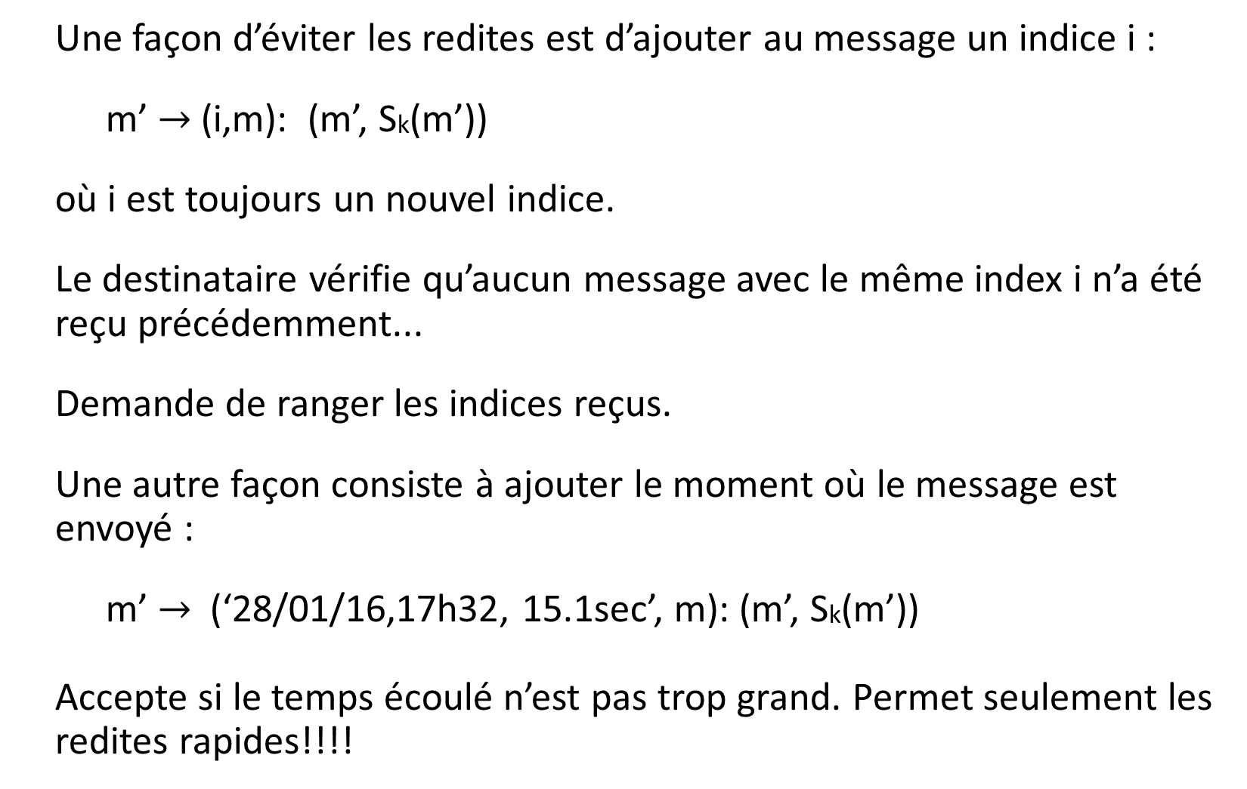
Éviter les redites
Une façon d’éviter les redites est d’ajouter au message un indice i :
m’ $→$ (i,m): (m’, Sk(m’))
où i est toujours un nouvel indice.
Le destinataire vérifie qu’aucun message avec le même index i n’a été reçu précédemment...
Demande de ranger les indices reçus.
Une autre façon consiste à ajouter le moment où le message est envoyé :
m’ $→$ (‘28/01/16,17h32, 15.1sec’, m): (m’, Sk(m’)) Accepte si le temps écoulé n’est pas trop grand. Permet seulement les redites rapides!!!!

Slide 10
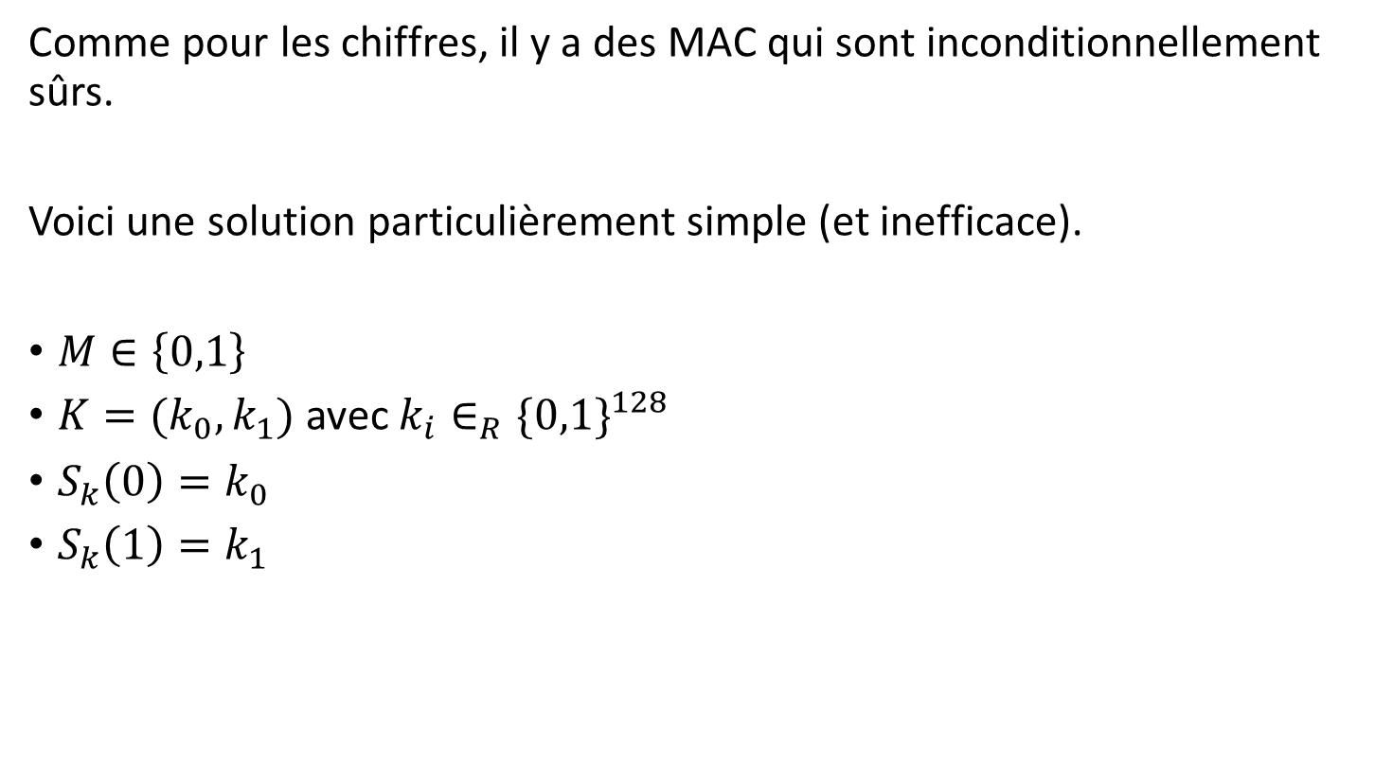
Intégrité inconditionnelle
Comme pour les chiffres, il y a des MAC qui sont inconditionnellement sûrs.
Voici une solution particulièrement simple (et inefficace).
$M∈\left\{0,1\right\}$
$K=(k_{0},k_{1})$ avec $k_{i}∈_{R}{\{0,1\}}^{128}$
$S_{k}\left(0\right)=k_{0}$
$S_{k}\left(1\right)=k_{1}$

Slide 11
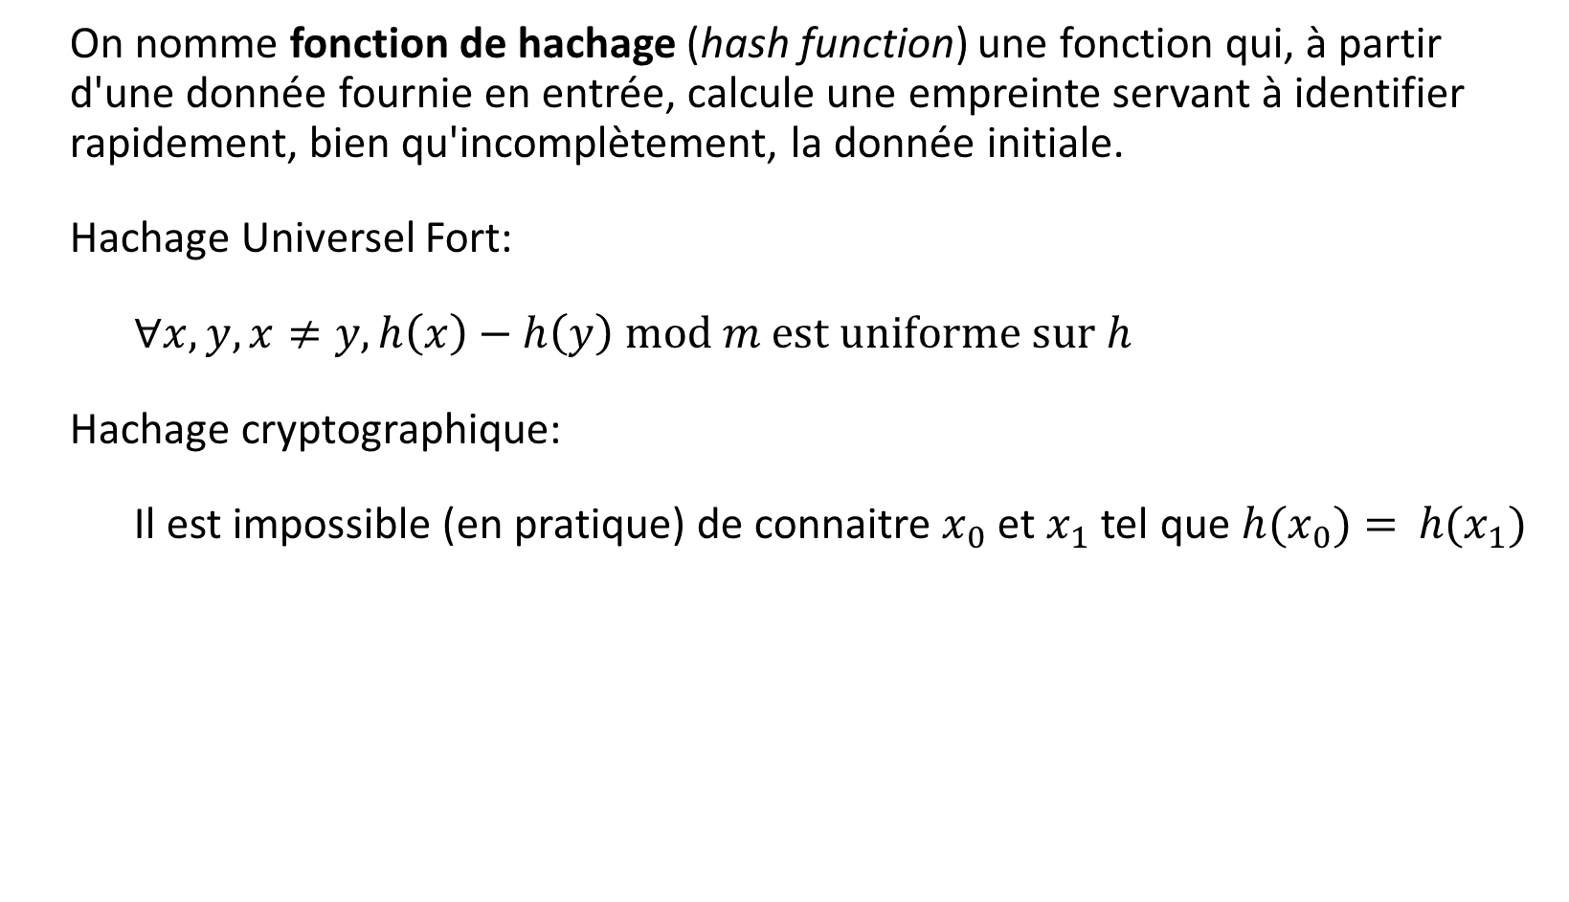
Hachage
On nomme fonction de hachage (hash function) une fonction qui, à partir d'une donnée fournie en entrée, calcule une empreinte servant à identifier rapidement, bien qu'incomplètement, la donnée initiale.
Hachage Universel Fort:
$∀x,y, x≠y, h\left(x\right)−h\left(y\right) \text{mod} m \text{est} \text{uniforme} \text{sur} h$
Hachage cryptographique:
Il est impossible (en pratique) de connaitre $x_{0}$ et $x_{1}$ tel que ${h(x}_{0})=$ ${h(x}_{1})$

Slide 12
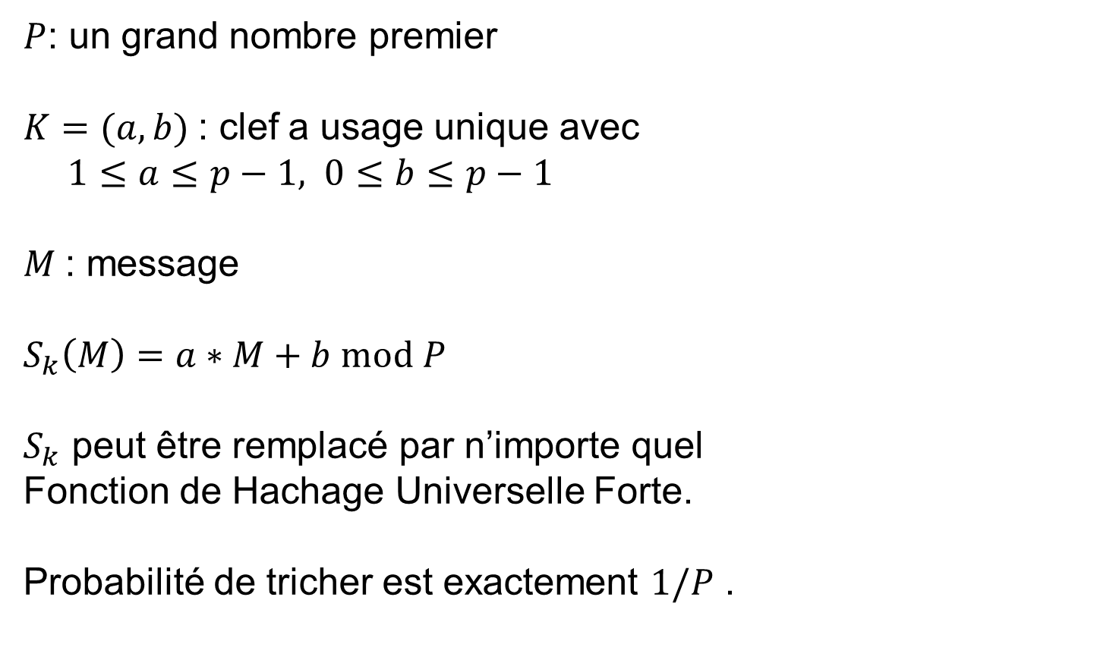
MAC a usage unique
$P$: un grand nombre premier
$K=(a,b)$: clef a usage unique avec
$1≤a≤p−1, 0≤b≤p−1$
$M$: message
$$S_{k}\left(M\right)=a∗M+b \text{mod} P$$
$S_{k}$ peut être remplacé par n’importe quel
Fonction de Hachage Universelle Forte.
Probabilité de tricher est exactement $1/P$ .

Slide 13
Limites des systèmes inconditionnels
Il y a des systèmes inconditionnels qui demandent des clés un peu plus courtes.
Cependant, ces systèmes ont tous le même problème. La longueur des clés dépend du nombre de messages qui peuvent être envoyés.
Ces systems sont peu utilizé en pratique.

Slide 14
L’intégrité en pratique
Nous voulons des systèmes qui nécessitent des clés secrètes courtes et réutilisables.
En définitive, nous voulons que le nombre de clés possibles soit indépendant du nombre de messages pouvant être authentifiés.
Mais ceci cause un problème supplémentaire...

Slide 15
L’intégrité en pratique
Ceci implique qu’après avoir vu quelques messages avec leur MAC, la clé est très probablement uniquement déterminée. Une seule clé est compatible avec tous les MAC observés.
L’adversaire peut donc essayer de produire les MAC pour les messages vus, et ce, pour toutes les clés jusqu’à ce que ceux observés soient produits.
Une clé de longueur suffisante doit être utilisée (≥128 bits comme pour AES) pour exclure la fouille exhaustive de clés.
De plus, le MAC doit être de longueur suffisante pour se prémunir contre les adversaires chanceux (≥64 bits).

Slide 16
Hachage cryptographique
Nous allons voir une autre façon de construire des CAM basée sur un outil cryptographique appelé fonction de hachage cryptographique.
La fonction h(.) est une fonction de hachage cryptographique si :
h(.) accepte des messages de n’importe quelle longueur;
h(.) produit en sortie une chaîne de longueur constante (des bits la plupart du temps);
h(.) peut être évaluée efficacement;
Il est impossible (en pratique) de conaitre x≠y, tels que h(x)=h(y).

Slide 17
L’existence de telles fonctions n’a pas été démontré.
Noter que 1. et 2. impliquent que des collisions existent. Il suffit que celles-ci soient difficiles à trouver!
Les fonctions de hachage cryptographiques fonctionnent habituellement en divisant le message à hacher en blocs d’une certaine taille.
Elles répètent ensuite itérativement une fonction de compression de longueur fixe.
La taille de la sortie est la même que la taille de la sortie de la fonction de compression.
Noter que pour satisfaire 4., il est nécessaire que la taille de la sortie soit suffisamment grande.

Slide 18
Fonctions de hashages
MD5: (Message Digest 5 ), 1991, inventé par Ronald Rivest, empreintes de 128 bits.
SHA (SHA-0): 1993, insécure
SHA-1: 1995, conçue par la NSA, Federal Information Processing Standard du NIST, empreintes de 160 bits.
SHA-1 pourrait aussi avoir des faiblesses.
SHA-2: 2001, empreintes de 224, 256, 384 ou 512 bits.
SHA-3: 2015, empreintes de 224, 256, 384 ou 512 bits.

Slide 19
Principe général
SHA et MD5 sont construites sur le même principe. Elles invoquent une fonction de compression f(mi,s) qui prend un bloc du message mi et une valeur s pour fournir une empreinte de la taille désirée.
mi est un bloc du message de 512 bits tandis que s contient 160 bits.
Au départ, le message m est divisé en t+1 blocs de 512 bits chacun. Un remplissage de 0 suivi de la longueur de m en binaire est ajouté.
La valeur s0=cste, et pour chaque bloc i=1..t+1 la valeur si=f(mi,si-1) est calculée. La valeur finale est st+1. Soit H la fonction résultante.
Trouver une collision sur la fonction totale H implique qu’une collision peut être trouvée pour f.
S’il est difficile de trouver une collision pour f alors il est aussi difficile d’en trouver une pour H.

Slide 20
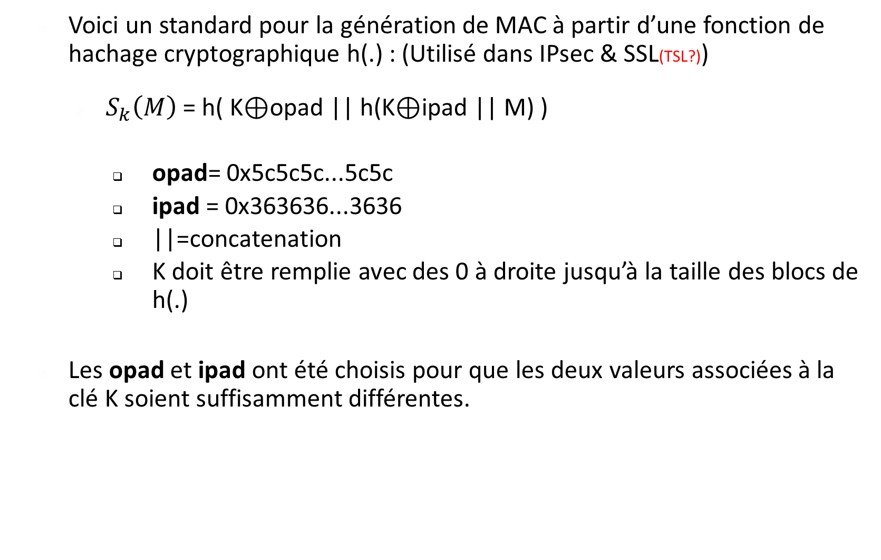
HMAC
Voici un standard pour la génération de MAC à partir d’une fonction de hachage cryptographique h(.) : (Utilisé dans IPsec & SSL(TSL?))
$S_{k}\left(M\right)$ = h( K⊕opad || h(K⊕ipad || M) )
opad= 0x5c5c5c...5c5c
ipad = 0x363636...3636
||=concatenation
K doit être remplie avec des 0 à droite jusqu’à la taille des blocs de h(.)
Les opad et ipad ont été choisis pour que les deux valeurs associées à la clé K soient suffisamment différentes.

Slide 21
Digression
Pensez-vous que dans une classe de 30 étudiants les chances sont bonnes pour que 2 étudiants soient nés le même jour (de l’année)?
10% ou moins
20%
30%
50% ou plus
Ceci est appelé le paradoxe des anniversaires. Ce n’est pas un paradoxe, mais simplement quelque chose de surprenant.
Quel rapport ceci a-t-il avec l’intégrité offerte par HMAC?

Slide 22
Le paradoxe des anniversaires
Considérons l’expérience suivante :
(Généralisation du paradoxe des anniversaires)
Supposons qu’il y a N boules dans l’urne.
Combien de boules faut-il tirer au hasard (avec remise) pour espérer en prendre une au moins deux fois?
Réponse : environ √N pour une probabilité de succès d’au moins ½.

Slide 23
Fait
Si h(.) dans {0,1}^t alors 2^(t/2) évaluations de h(.) sont suffisantes pour trouver une collision avec bonne probabilité.
On essaie des valeurs au hasard jusqu’à ce que l’on trouve une collision.

Slide 24
Pourquoi 128 bits?
Si 64 bits de clés pour le chiffrement semblent offrir un bon niveau de sécurité, alors pourquoi 128 bits sont-ils nécessaires pour HMAC (ou bien n’importe quel autre MAC)?
La réponse est que l’algorithme vu précédemment parviendrait à trouver une collision en temps raisonnable si des CAM de moins de 128 bits étaient utilisés :
Une collision sur des CAM de 64 bits pourrait être trouvée après 2^{64/2}=2³² évaluations de h(.)!
Si les CAM ont au moins 128 bits, alors une collision par l’algorithme vu précédemment nécessite 2^{128/2}=2⁶⁴ évaluations de h(.).
Équivalent à une fouille exhaustive des clés de 64 bits pour les systèmes de chiffrement.

Slide 25
MAC à partir d’un système de chiffrement à clé secrète
AES, 3DES, ou n’importe quel autre système de chiffrement peut être utilisé à cette fin.
L’efficacité de la génération et vérification de MAC sont les mêmes que pour le chiffrement et le déchiffrement. Puisque ces opérations sont efficaces pour bien des systèmes de chiffrement (p.ex. AES, DES), les opérations pour garantir l’intégrité le seront aussi.
Puisque des chiffrements à clés courtes sont connus, l’intégrité pourra être garantie avec des clés courtes pouvant authentifier un très grand nombre de messages.
L’intégrité est obtenue en utilisant le mode de fonctionnement CBC des systèmes de chiffrement.

Slide 26
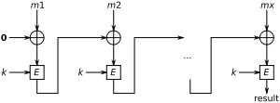
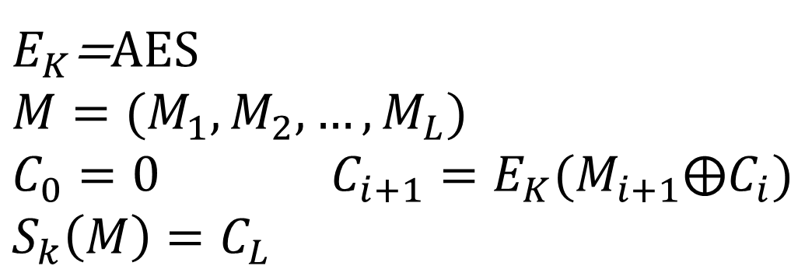
CBC-MAC
$E_{K}$=AES
$$M=(M_{1},M_{2},…,M_{L})$$
$C_{0}=0$ $C_{i+1}=E_{K}(M_{i+1}⨁C_{i})$
$$S_{k}\left(M\right)=C_{L}$$
M1
M2
ML
C0=0
K
K
K
C1
C2
CL
Une variante est le standard utilisé par le monde bancaire. Nous y reviendrons...

Slide 27
Remplissage
Le remplissage n’est pas fait sur M lorsque transmis en clair!!!
M=
...
|M|
10001110
10011001
10011001
1001
0000
1000
Il y a 3 manières habituelles de faire le remplissage :
L’ajout au message du nombre minimum de «0» afin que sa longueur soit un multiple de la longueur d’un bloc.
L’ajout d’un «1» suivi de suffisamment de «0» comme dans le cas précédent.
L’ajout de «0» comme dans le cas 1). De plus, un bloc est ajouté au début du message indiquant sa longueur.
Permet des contrefaçons (ajouter/retirer des 0 à la fin)
Évite les attaques précédentes. En permet d’autres... nous y reviendrons
Ceci correspond à l’ajout d’un processus optionnel en mode CBC.

Slide 28
Standards pour l’intégrité
CBC-MAC à partir de chiffrement à clé secrète :
Sûr pour des messages de taille fixe et multiple de la taille des blocs pour le chiffrement.
Faiblesses : Il est possible de contrefaire des MAC (en travaillant) si les messages sont de tailles variables (2^{n/2} messages-MAC pour des MAC de longueur n). XCBC-MAC règle ce problème...

Slide 29
Attention à CBC-MAC
M1
M2
ML
Nous avons déjà vu que remplir («padding») le dernier bloc (incomplet) avec des «0» permet de contrefaire des CAM (en retirant ou en ajoutant des «0» à la fin du message).
Pour cette raison, il a été suggéré de terminer le message par un «1» suivi de suffisamment de «0» pour compléter le dernier bloc.
Cette approche permet également de contrefaire des messages!

Slide 30
Retour sur le remplissage
Supposons que les blocs de la méthode de chiffrement sont de taille 4:
Ce remplissage n’a pas le problème précédent. Il n’y a pas de manière de modifier la fin d’un message pour obtenir un autre message avec la même empreinte. Est-ce que ceci signifie que cette méthode est sûre?
M1=100101
M2=1001010
M3=10010101
Remplissage avec des «0»
Remplissage avec un «1» suivi de «0»
M1
1001
0100
M1
1001
0110
produit le
même CAM
M2
1001
0100
M2
1001
0101
M3
1001
0101
M3
1001
0101
1000

Slide 31
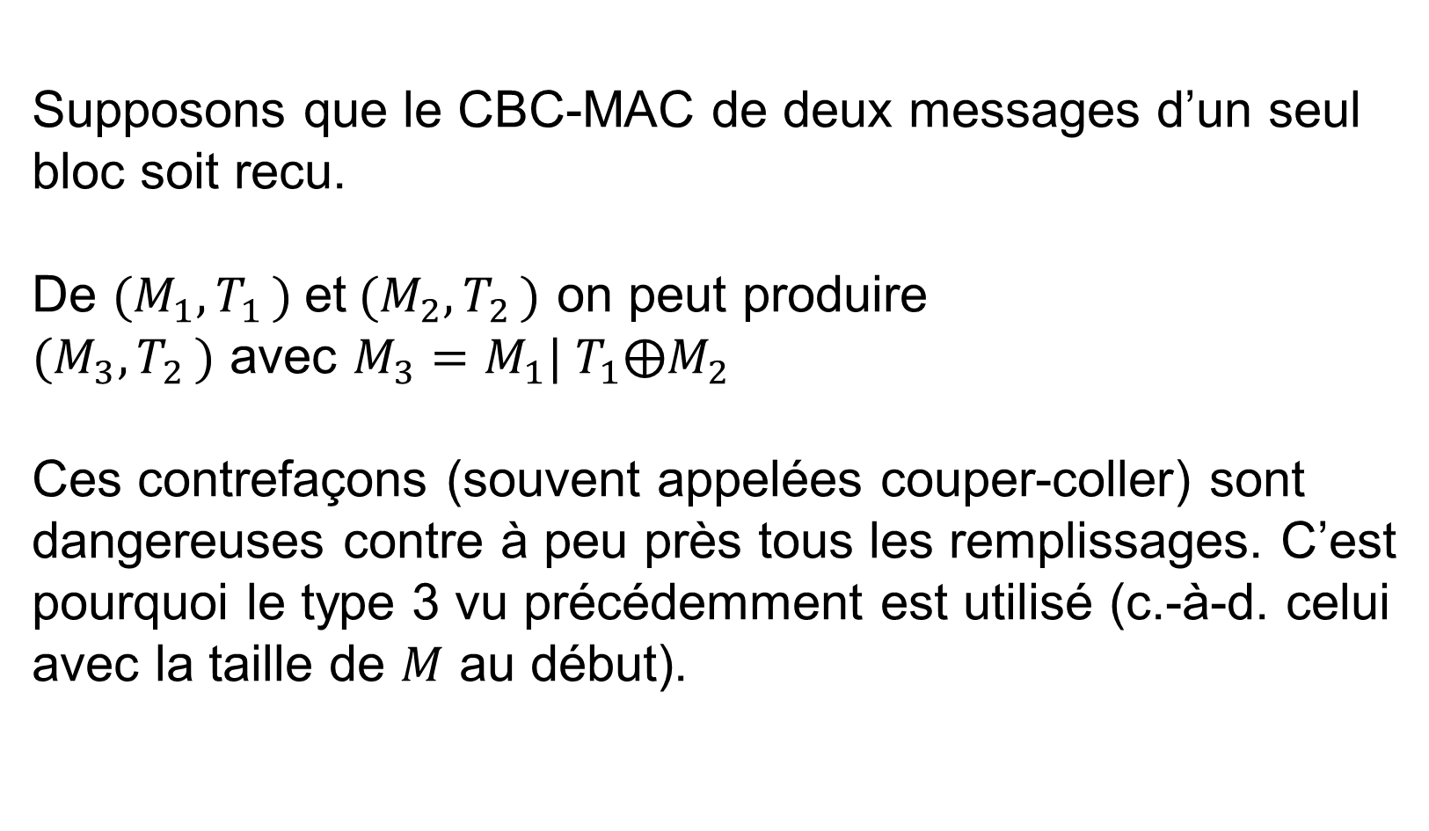
Attaque contre le second remplissage
Supposons que le CBC-MAC de deux messages d’un seul bloc soit recu.
De ${(M}_{1}{,T}_{1})$et${(M}_{2}{,T}_{2})$ on peut produire
${(M}_{3}{,T}_{2})$ avec $M_{3}=M_{1}| {T_{1}⨁M}_{2}$
Ces contrefaçons (souvent appelées couper-coller) sont dangereuses contre à peu près tous les remplissages. C’est pourquoi le type 3 vu précédemment est utilisé (c.-à-d. celui avec la taille de $M$ au début).

Slide 32
























$$M=M_{1}$$
$$M=M_{2}$$
$$0$$
$$⊕$$
$$0$$
$$⊕$$
$$E_{K}$$
$$K$$
$$E_{K}$$
$$K$$
$$T_{1}$$
$$(M_{1},T_{1})∈\text{OK}$$
$$T_{2}$$
$$(M_{2},T_{2})∈\text{OK}$$
$$M=M_{1}$$
$$M_{2}⨁T_{1}$$
$$⊕$$
$$K$$
$$E_{K}$$
$$K$$
$$E_{K}$$
$$T_{1}$$
$$T_{2}$$
$$(M_{1}||M_{2}⨁T_{1},T_{2})∈\text{OK}$$

Slide 33
Sécurité de CBC-MAC
CBC-MAC est une méthode considérée sûre pour la génération de MAC pour autant que la longueur des messages authentifiés soit connue et fixe.
C’est-à-dire que si la méthode de chiffrement utilisée est sûre (selon une certaine définition formelle), alors il n’est pas possible de contrefaire des messages par CBC-MAC.
CBC-MAC est beaucoup plus problématique lorsque la longueur des messages est variable. Pourtant, cette propriété de pouvoir calculer des empreintes pour des messages de toutes les longueurs est très importante en pratique.

Slide 34
Processus optionnel
Il y plusieurs standards de CBC-MAC utilisés en pratique.
Ils consistent en la spécification de processus optionnels.
Parmi ces standards, il y a :
SMAC : CBC-MAC sans fonctionnalité optionnelle.
EMAC : CBC-MAC avec un chiffrement supplémentaire de l’empreinte produite. Nécessite une clé de plus.
ARMAC : Le dernier bloc déchiffré (l’empreinte) et ensuite chiffré. Nécessite une clé de plus.

Slide 35
EMAC
La clé est maintenant (K,K’) :
M1
M2
ML
K’
E
Cette construction possède une preuve de sécurité avec les remplissages 2) ou 3).
Préférable pour les chiffrements par blocs avec des clés assez longues.
Pour DES, cette méthode n’est pas plus sûre que CBC-MAC contre la fouille exhaustive de clés (semblable à l’attaque contre DES à deux clés). La clé peut être trouvée après environ 2⁵⁶ opérations pour 112 bits de clés.

Slide 36
ARMAC
La clé est maintenant (K,K’) :
M1
M2
ML
K’
D
K
E
Pas de preuve de sécurité, mais conçu pour être utilisé avec DES.
Les attaques pour retrouver la clé semblent beaucoup plus difficiles qu’avec EMAC.
Trouver la clé avec DES peut être fait avec le bris de 3DES (2¹¹² chiffrements+2¹¹² de mémoire) ou un bris de DES et 2^{64/2} CAMs valides.

Slide 37
XCBC-MAC
Est différent des autres, car il ne peut pas être défini comme une fonctionnalité optionnelle.
Possède une preuve de sécurité étant donné un chiffrement sûr.
Utilise 3 clés : K une clé pour la méthode de chiffrement. Clés K1 et K2 de la longueur des blocs.
Utilise le remplissage 2) si nécessaire et aucun remplissage sinon.
Les ambiguïtés sont éliminées en utilisant K1 s’il y a remplissage et K2 sinon.
Utilise le même nombre de chiffrements que SMAC, ce qui est optimal.
Demande cependant une longue clé (384 bits avec AES)!

Slide 38
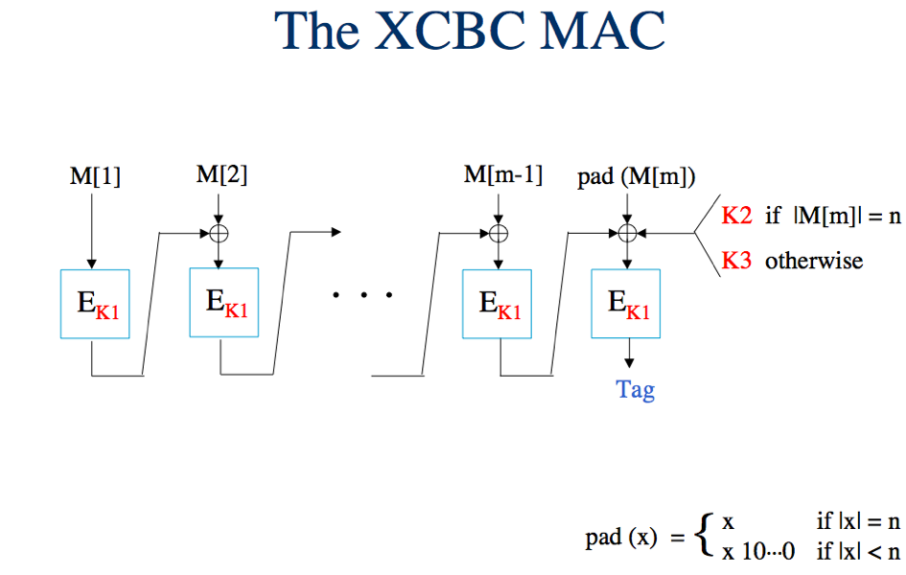
K=(K1,K2,K3)

Slide 39

Variantes de XCBC-MAC
Il y a deux autres variantes de XCBC qui utilisent moins de clés.
TMAC a une preuve de sécurité. Nécessite deux clés (K,K’). Les clés K1 et K2 pour XCBC sont calculées à partir de K’.
OMAC possède une preuve de sécurité et est basé sur TMAC avec seulement une clé K. K’ dans TMAC est calculé comme K’=EK(0^{n}). TMAC est alors utilisé avec (K,K’).
OMAC est pressenti pour être le prochain standard NIST pour l’authentification de messages à partir d’un chiffre par bloc.

Slide 40
Chiffrement authentifié
Il est habituel qu’une application demande à la fois confidentialité et intégrité.
Il y a plusieurs façons d’y parvenir à partir d’un chiffrement (EK,DK) et d’un CAM (SK’,VK’).
En voici quelques-unes à partir du message m :
Chiffre-et-Authentifie : Transmet (c,t) avec c=EK(m) et t=SK’(m). Le vérificateur déchiffre m=DK(c) et vérifie VK’(m,t).
Authentifie-puis-Chiffre : Transmet c avec t=SK’(m) et c=EK(m,t). Le vérificateur déchiffre (m,t)=DK(c) et vérifie VK’(m,t). (SSL(TLS?))
Chiffre-puis-Authentifie : Transmet (c,t) avec c=EK(m) et t=SK’(c). Le vérificateur déchiffre m=DK(c) et vérifie VK’(c,t).

Slide 41
Sécurité
Chiffre-et-Authentifie n’est pas sûr quels que soient le MAC et le chiffre. La raison est qu’un CAM n’est pas nécessairement confidentiel.
Donc, (c,t) avec c=EK(m) et t=SK’(m) peut être tel que t donne de l’information sur m!!!!
Authentifie-puis-Chiffre n’est pas sûr non plus pour un MAC et un chiffre arbitraires. “MtE provides INT-PTXT and IND-CPA. MtE does not provide NM-CPA”.
Chiffre-puis-Authentifie est sûr. Cette méthode fonctionne avec un MAC et un chiffre sûrs.

Slide 42
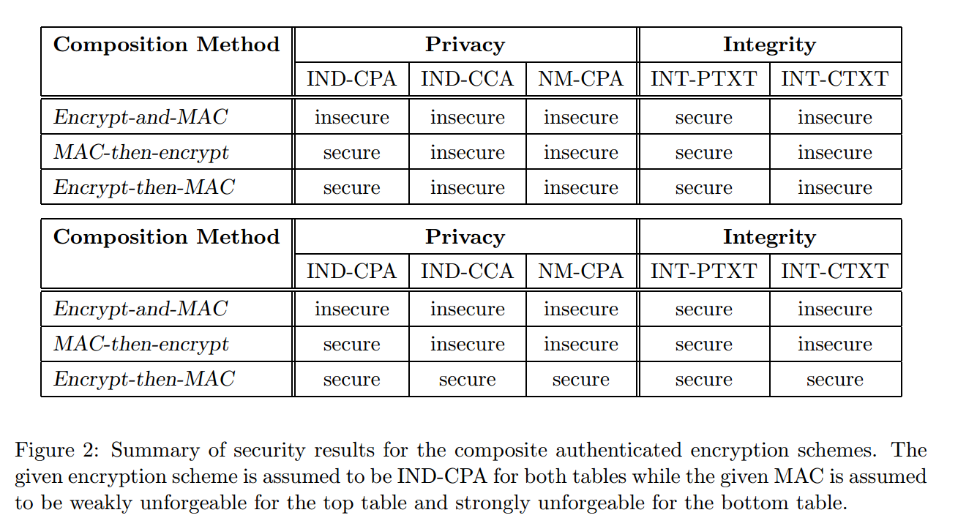
“Authenticated Encryption: Relations among notions and analysis of the generic composition paradigm”
Mihir Bellare and Chanathip Namprempre
July 14, 2007
Privacy goals for symmetric encryption schemes include indistinguishability and non-malleability, each of which can be considered under either chosen-plaintext or (adaptive) chosen-ciphertext attack, leading to four notions of security we abbreviate IND-CPA, IND-CCA, NM-CPA, NM-CCA.
INT-PTXT (integrity of plaintexts) requires that it be computationally infeasible to produce a ciphertext decrypting to a message which the sender had never encrypted, while INT-CTXT (integrity of ciphertexts) requires that it be computationally infeasible to produce a ciphertext not previously produced by the sender, regardless of whether or not the underlying plaintext is “new.” (In both cases, the adversary is allowed a chosen-message attack.)

Slide 43
Le standard CCM
CCM=Counter with CBC-MAC
“CCM mode is only defined for block ciphers with a block length of 128 bits. In RFC 3610, it is defined for use with AES”.
Des modes pour des chiffrements authentifiés ont été proposés à partir de chiffres par blocs.
Le standard CCM utilise 2 clés et est de la forme authentifie-puis-chiffre. Les clés sont évidemment des clés pour le chiffre par blocs.
Le standard CCM est utilisé dans IPsec et est basé sur l’authentification CBC-MAC et le mode CTR pour le chiffrement.
Possède une preuve de sécurité.

Slide 44
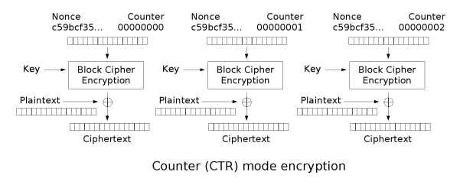
Fonctionnement
Clé=(k,Key)
La transmission consiste en l’envoi de (Nonce,C1,C2,...,CL+1)
1) CBC-MAC de M=M1,...,ML
M1
M2
ML
t
2) Chiffrement de (t,M) en mode CTR
Nonce+1
Nonce+2
Nonce+L+1
Un Nonce et un vecteur frais aléatoire de la taille du bloc
(t,M)=(t,M1,M2,...,ML)
C1
C2
CL+1

Slide 45



